Slide 1
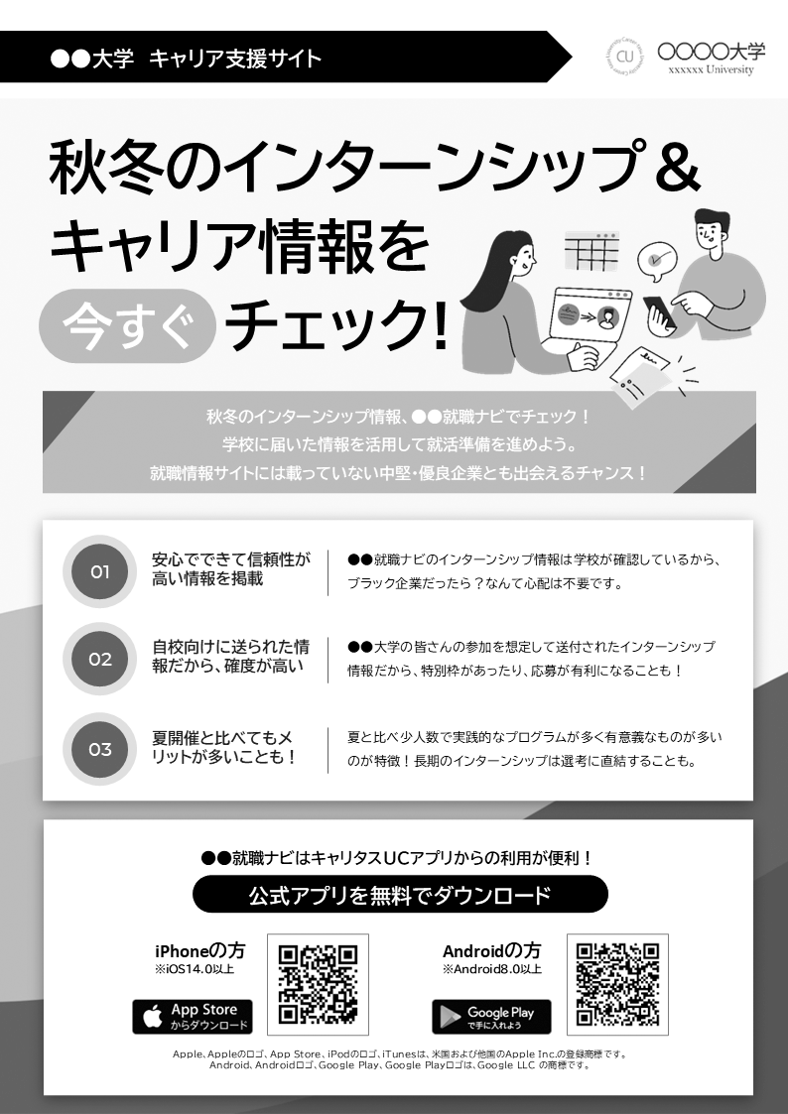
次ページのチラシをA4サイズでプリントアウトして
学生に配布してください。
【変更できる箇所】
①名称：学校名・学校で設定したキャリタスUCのサイト名に変更してください。
②ロゴ：学校ロゴを追加できます。不要な場合は削除してください。
③リード文：任意のリード文に変更可能です。
④コンテンツ：任意のタイトル・本文に変更可能です。
⑤サイト名：学校で設定したキャリタスUCのサイト名に変更してください。
※そのほかの箇所は変更できませんので、そのまま印刷してください。
①
②
③
④
⑤

Slide 2

●●大学 キャリア支援サイト
秋冬のインターンシップ情報、●●就職ナビでチェック！
学校に届いた情報を活用して就活準備を進めよう。
就職情報サイトには載っていない中堅・優良企業とも出会えるチャンス！
安心でできて信頼性が高い情報を掲載
●●就職ナビのインターンシップ情報は学校が確認しているから、ブラック企業だったら？なんて心配は不要です。
自校向けに送られた情報だから、確度が高い
●●大学の皆さんの参加を想定して送付されたインターンシップ情報だから、特別枠があったり、応募が有利になることも！
夏開催と比べてもメリットが多いことも！
夏と比べ少人数で実践的なプログラムが多く有意義なものが多いのが特徴！長期のインターンシップは選考に直結することも。
●●就職ナビはキャリタスUCアプリからの利用が便利！

